Slide 1


Voeux du C3D - 2024
L’émotion au service de l’indispensable
Wifi ouvert: Guimet_11na

Slide 2

Déroulé de la soirée
18H45 : Discours de Fabrice Bonnifet
18H55 : Zoom 2023 et projection 2024
19H15 : CLIMAX
20H30 : Cocktail

Slide 3
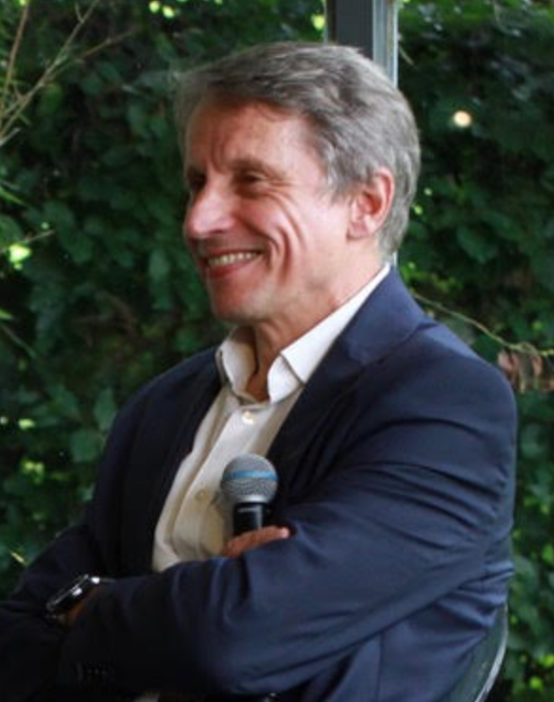
Discours de
Fabrice Bonnifet
Président du C3D et Directeur du Développement Durable et QSE du Groupe Bouygues
@ Fabrice Bonnifet
@FBonnifet
Wifi ouvert: Guimet_11na

Slide 4























Golden Welcome
Bienvenue aux nouveaux membres C3D !

Slide 5
Adhésions 2023
Le Bilan
57 nouvelles entreprises veulent rejoindre le C3D sur 2024 !
Evolution du nombre de membres
2021
23 %
224 membres
50%
261 membres
2022
16 %
2023
21 %
316 membres

Slide 6
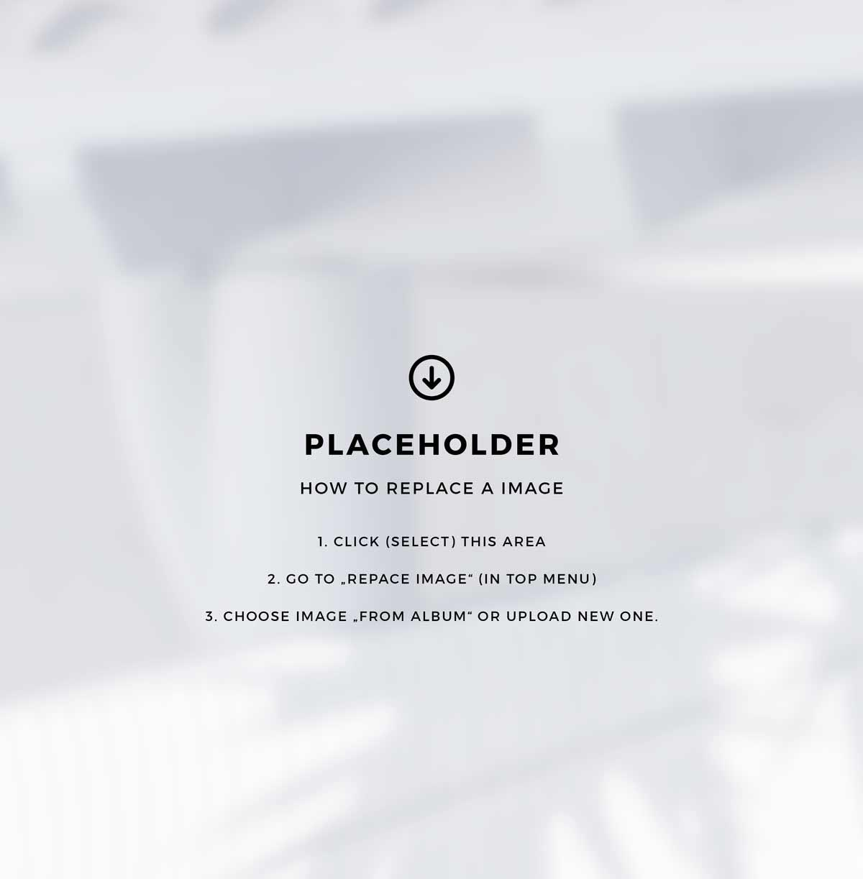
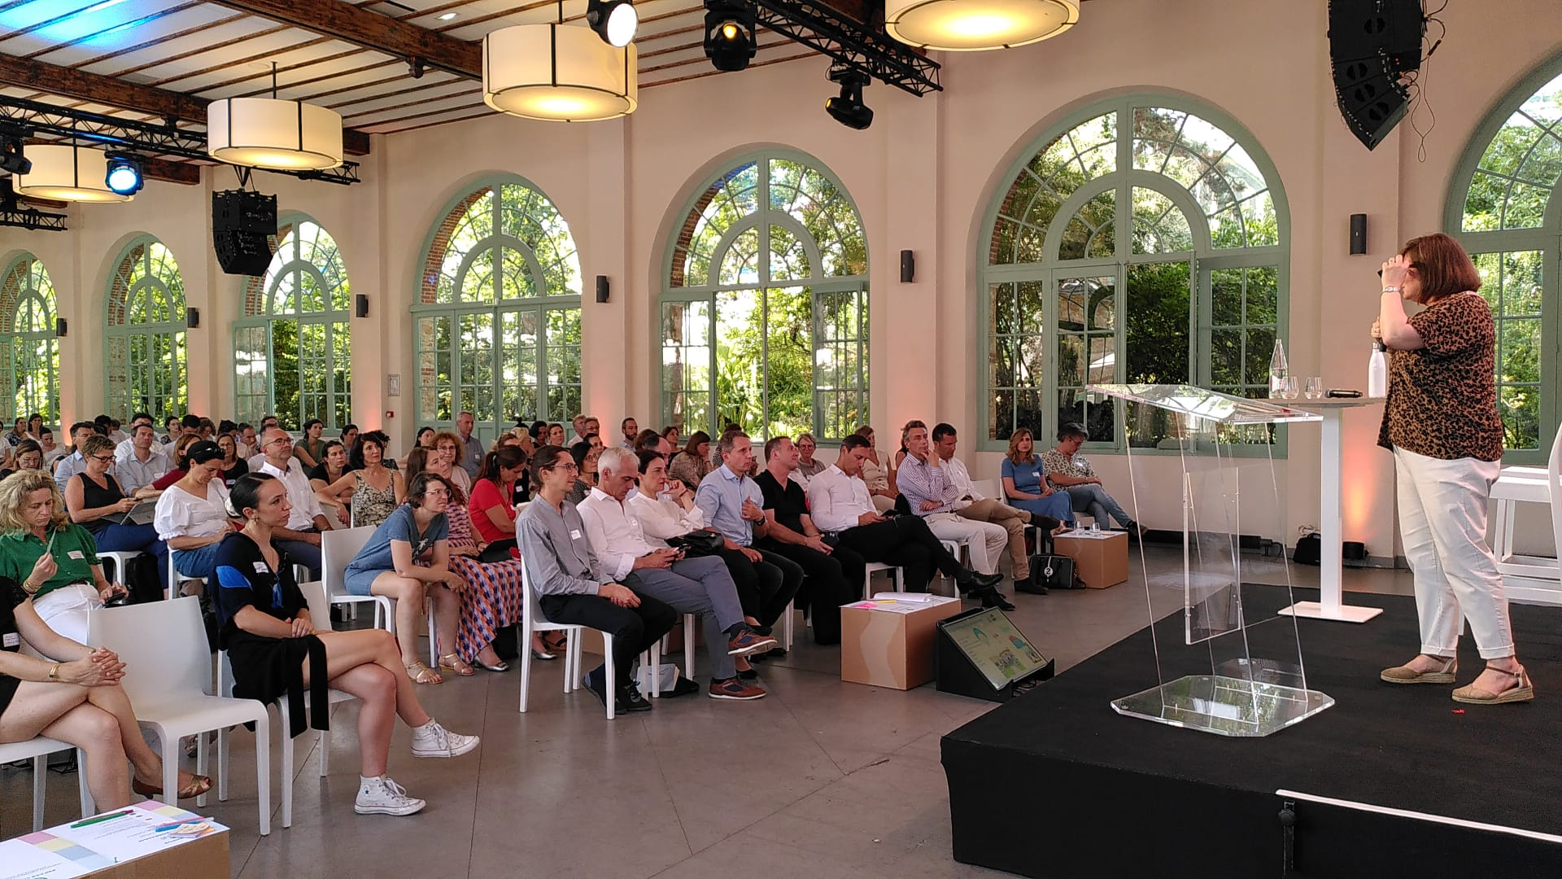

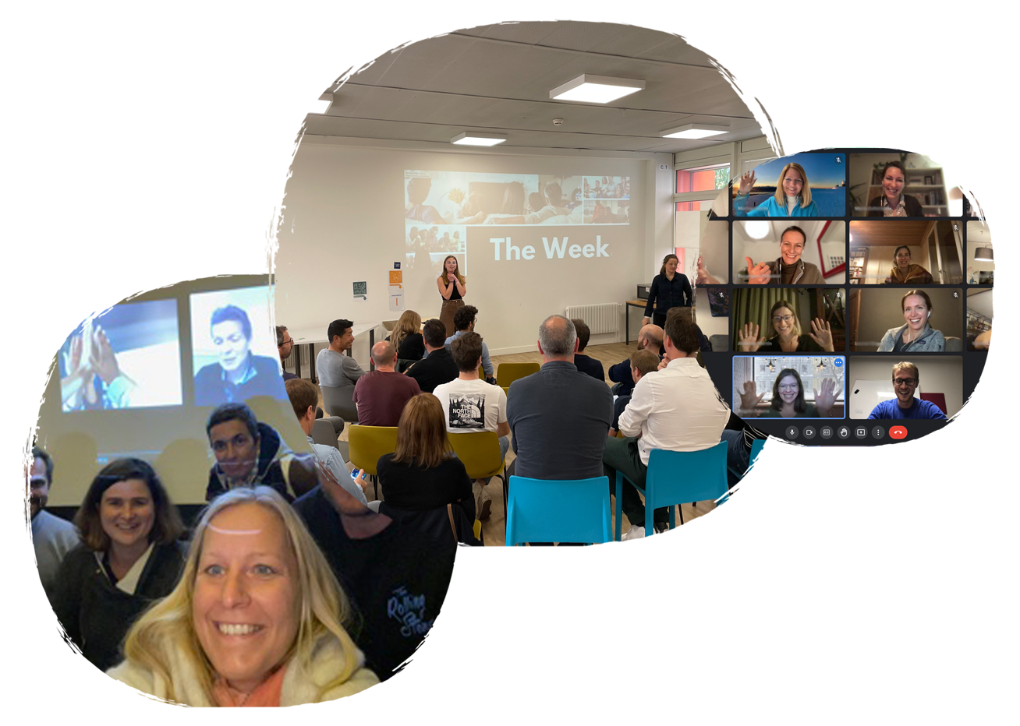
Evénements de 2023
Des rendez-vous en grand :
Paulownias, Voeux, Campus, accueil des nouveaux membre, Redéfinir la croissance à l’heure de l’urgence écologique…
… et en plus pour 2024
Des webinaires :
Nous continuerons vos rendez-vous préférés en y ajoutant un twist d’inspiration avec…
Santé & RSE, impact de l’événementiel, Indices RSE, Chapter Zero, Don en Nature….
Des formations & ateliers :
Fresque de la publicité, Ma petite planète, The week, Médiastraining, LearnExp Arboretum, avant première de films…

Slide 7

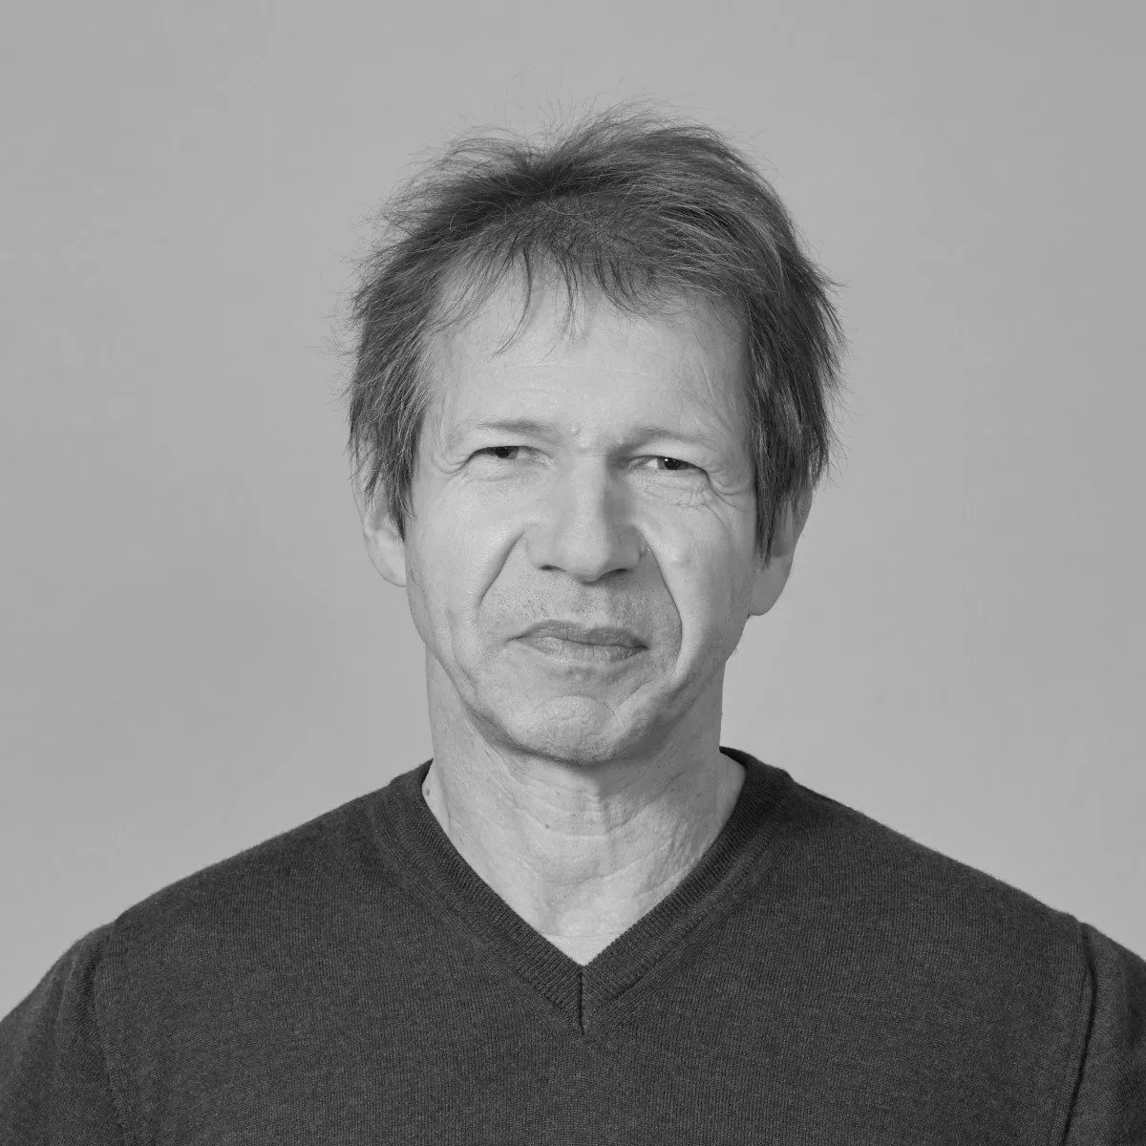
1ère édition avec
Jean-marc Jancovici !
Lancement des Conférences “le Sens & l’Action” !
Pour ce 1er Opus, nous allons vous projeter dans le futur pour parler de l'économie en... 2034.
Pas avec un scénariste ou auteur de science-fiction non, mais avec Jean-Marc Jancovici, pour un voyage dans le temps inédit au coeur du monde économique en 2034.
Vous connaissez déjà nos podcasts Le Sens & L’Action ?
Cette année, le C3D va encore plus loin.
Retrouvez-nous dès le mardi 30 janvier à 18h pour l'Opus#1 des conférences interactives Le Sens & L’Action.
Une série de conférences à retrouver toute l'année, pour prendre un pas de côté sur l'actualité et vous permettre d'approfondir des sujets pointus avec des experts reconnus.
Les conférences se tiendront dans Paris et retransmises en Live sur Linkedin afin que puissiez poser toutes vos questions ! !
SAVE THE DATE

Slide 8
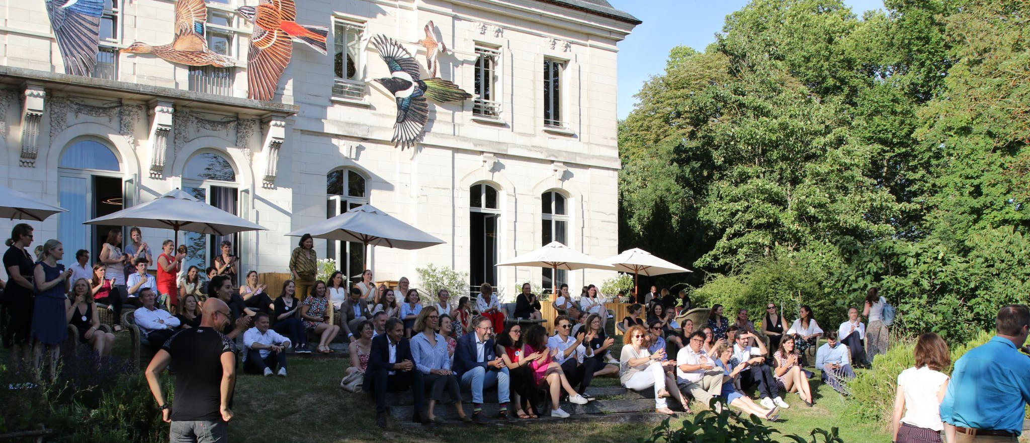
AG - CAMPUS et PAULOWNIAS (2ème édition)
SAVE THE DATE
6 JUIN 2024

Slide 9





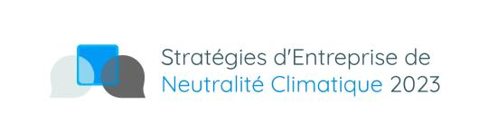



Partenariats de 2023
De nombreux partenariats pour des événements mais aussi des études et GT :
… et en plus pour 2024
Lumia
Les Univershiftés
Universités de la Terre
Projection transition
Académie citoyenne des nouveaux imaginaires.
Neutrality

Slide 10
Groupes de travail de 2023
… et en plus pour 2024
Politique RSE & Reporting
Sébastien Mandron & Emilie Riess
Mois de la CSRD
Sébastien Mandron
RSE : Engager l’organisation
Agnès Rambaud Paquin & Clémence Nutini
RSE & Actifs immatériels
Agnès Rambaud Paquin & Marie Letailleux
Intégration de la RSE dans les achats
Alessandra Lobba & Sylvie Margueret
Stratégie Climat
Laetitia Boucher & Antoine Joint
Un nouveau GT Biodiversité …
et 3 livrables en cours de production
Stratégie Climat
RSE : Engager l’organisation
RSE &
Actifs immatériels

Slide 11

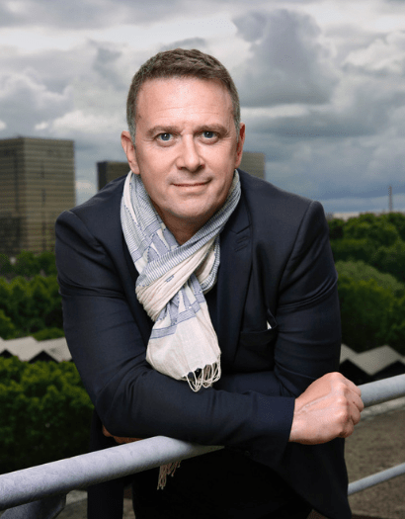
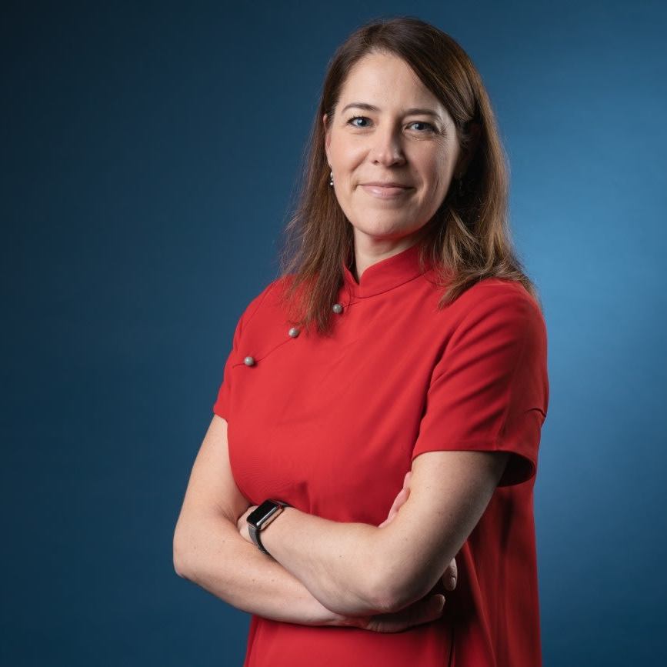
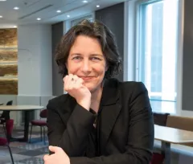
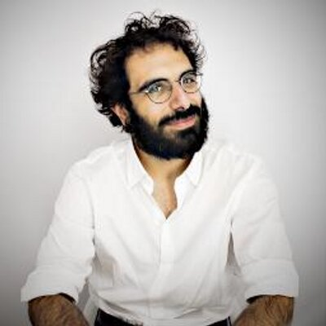
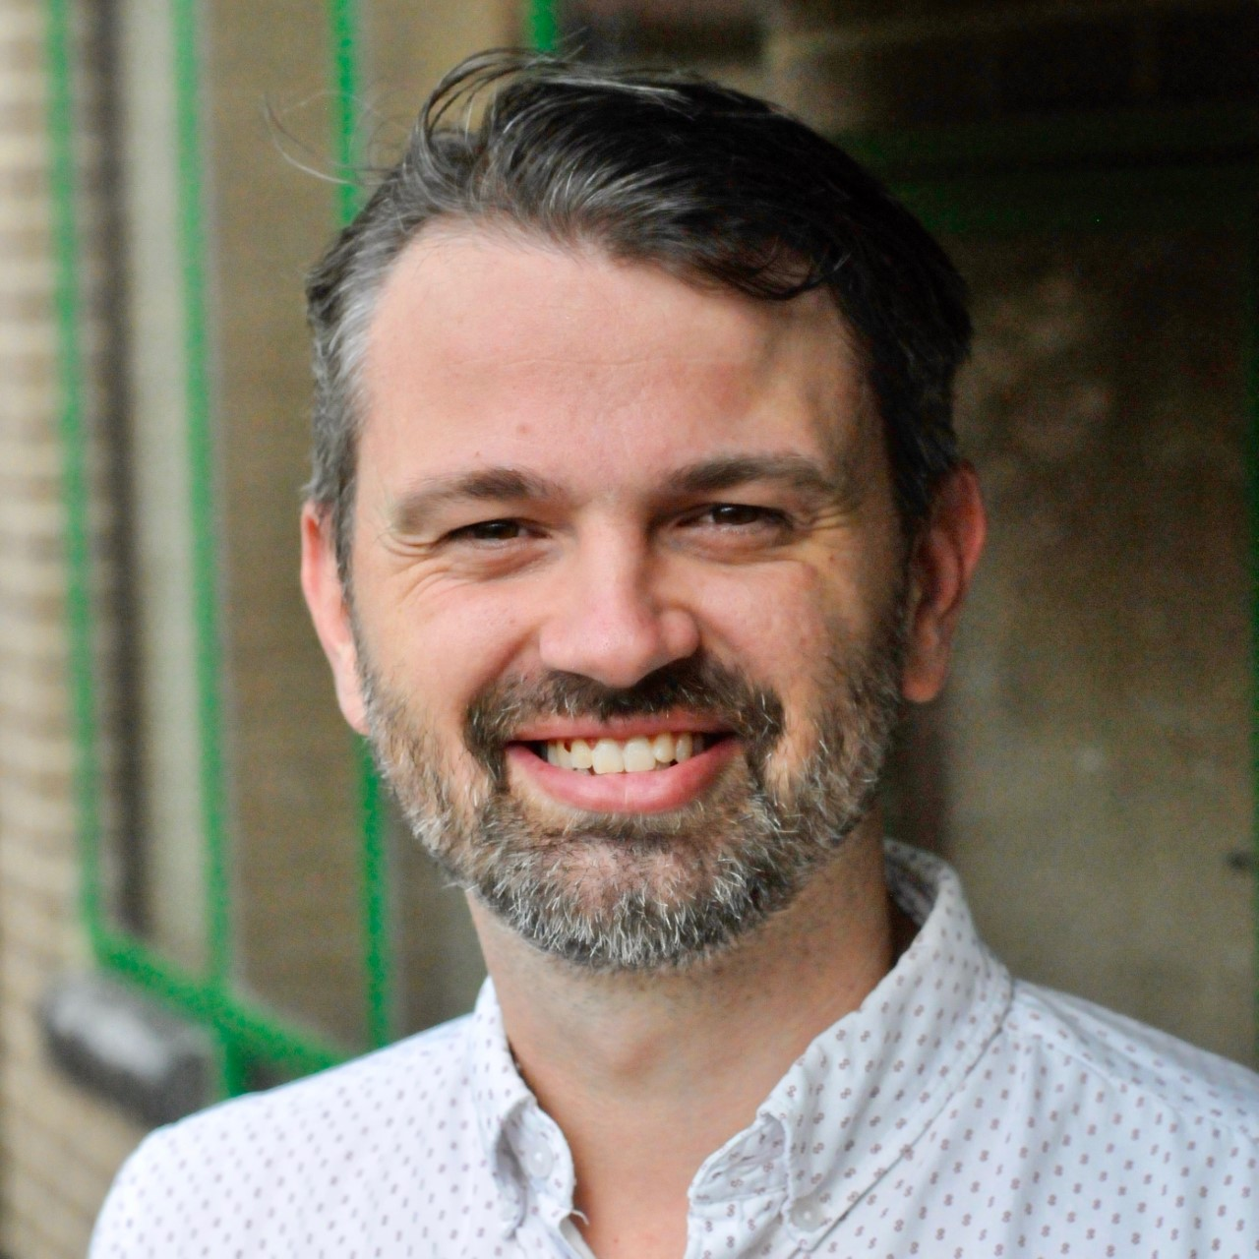
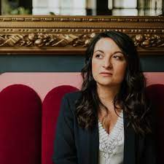
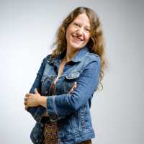
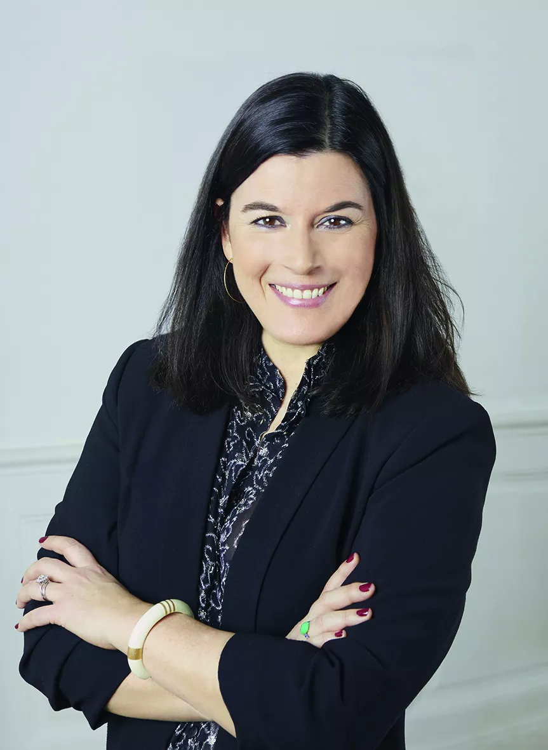
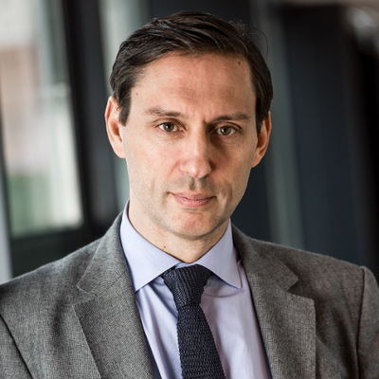
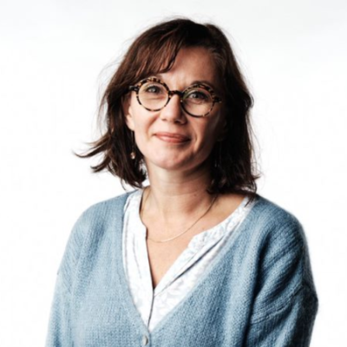
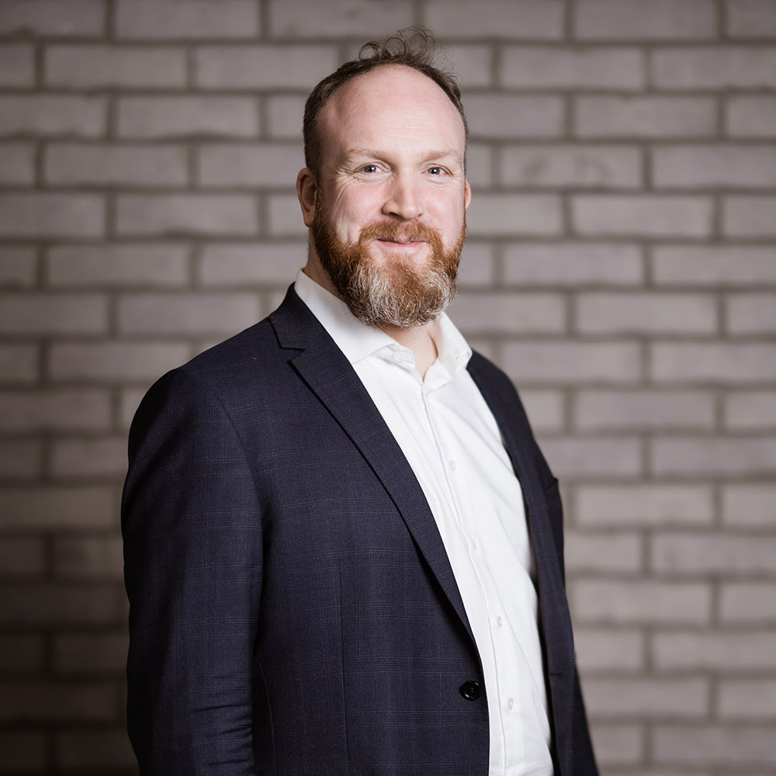
Podcasts de 2023
… et pour 2024
Carine
de Boissezon
Marc Jacouton
Toujours plus de témoignages d’experts et de membres du C3D !
Les prochains épisodes :
Frédérique Tribondeau de Pluxee,
Frédéric Laloux de The week,
Sébastien Mabile avocat au barreau de Paris…
12 épisodes
63 700 écoutes
Aurélie Stewart
Nabil Wakim
Erinch Sahan
Fanny Parise
Valérie Martin
Elodie Bernadi
Sébastien
Mandron
Isabelle Guyader
Clément Jocteur-Monrozier

Slide 12
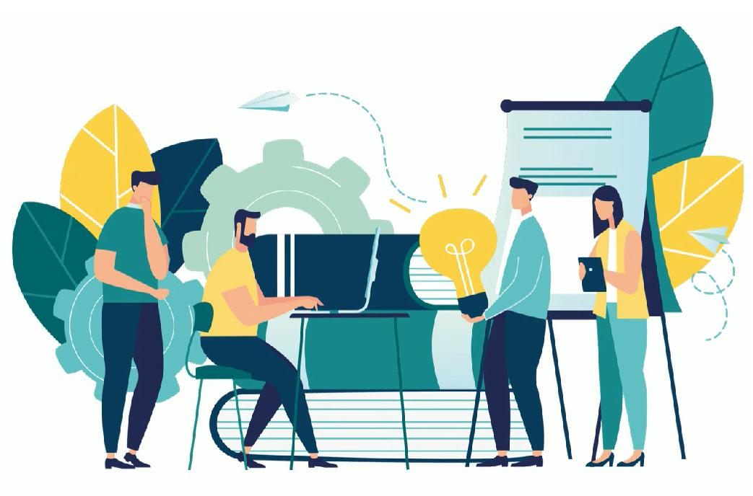
MOOC du C3D
… et pour 2024
Quelques chiffres clés :
Mise à jour
Création d’un 5ème module sur le Regen !
Nombre d’apprenants et évolution : 22 900 utilisateurs (+ 47%)
Exemple d’entreprises qui utilisent le MOOC ou ses vidéos :
CNP, Le Petit Chaperon Rouge, LCL, Pole Leonard de Vinci, TF1 Pub
mooc@cddd.fr

Slide 13
Comment ne rien rater de l’actu du C3D ?
Participez à nos événements
Prises de paroles / presse
Suivez nous sur les réseaux sociaux
Participez et impliquez-vous dans nos Groupe de travail
et faites participer vos collaborateurs !
N’oubliez pas de mentionner que vous êtes membres du C3D !
Tweeter avec le #DirDD
N’oubliez pas de remplir votre bulletin d’adhésion 2024 !
Lisez notre newsletter du mardi

Slide 14




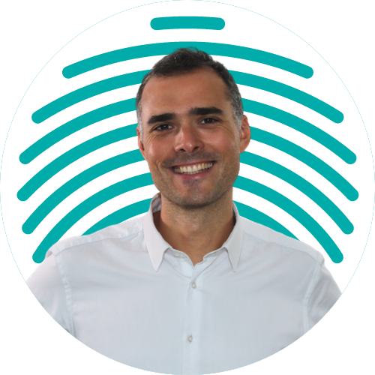
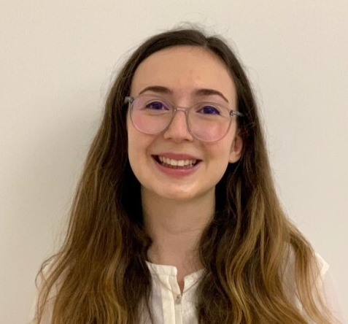
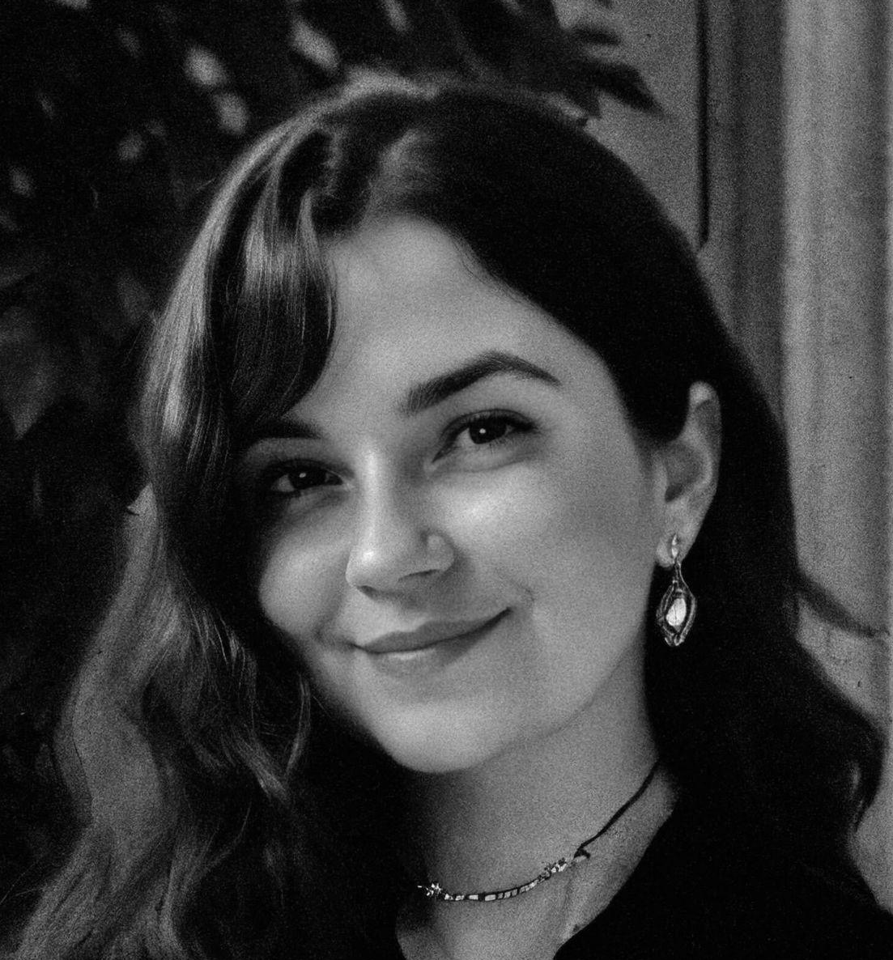
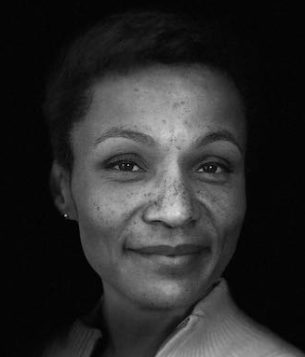
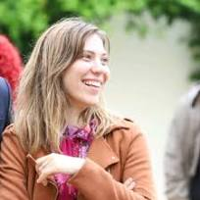
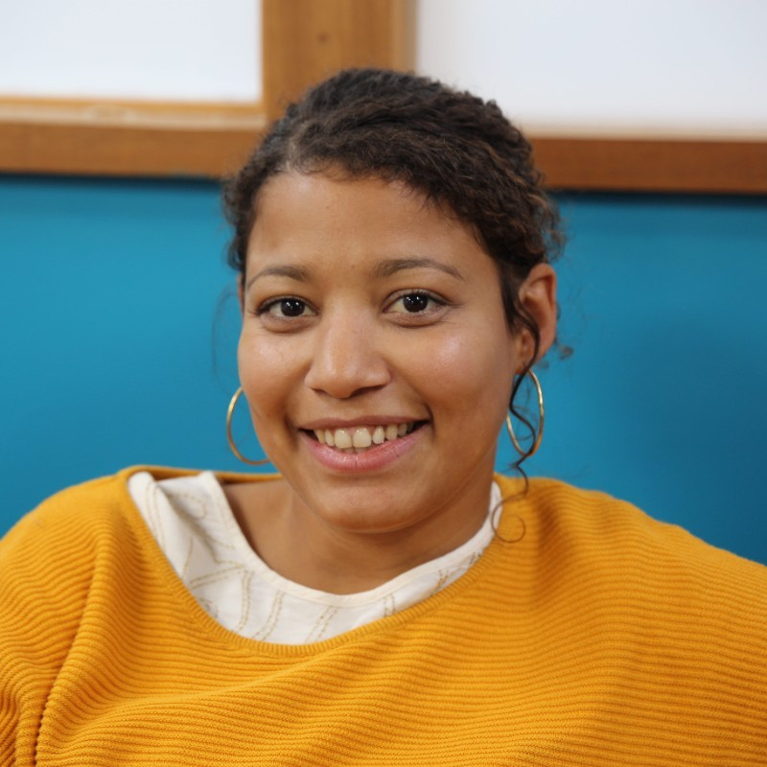
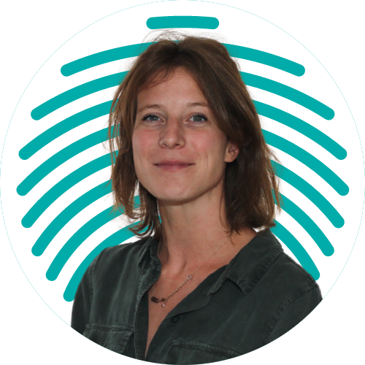
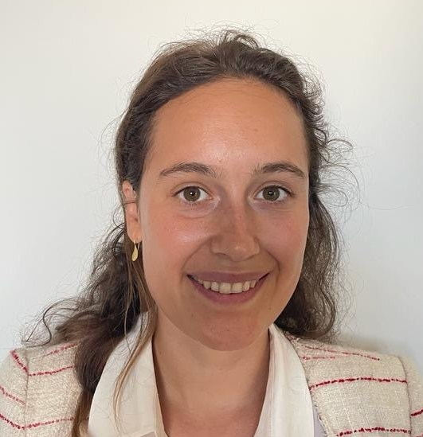
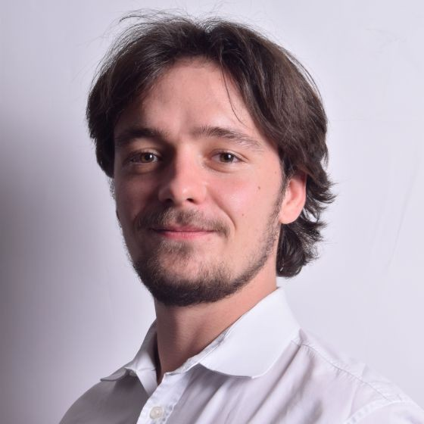
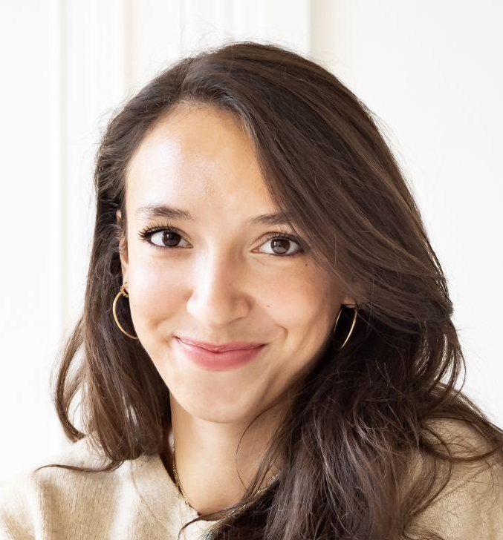
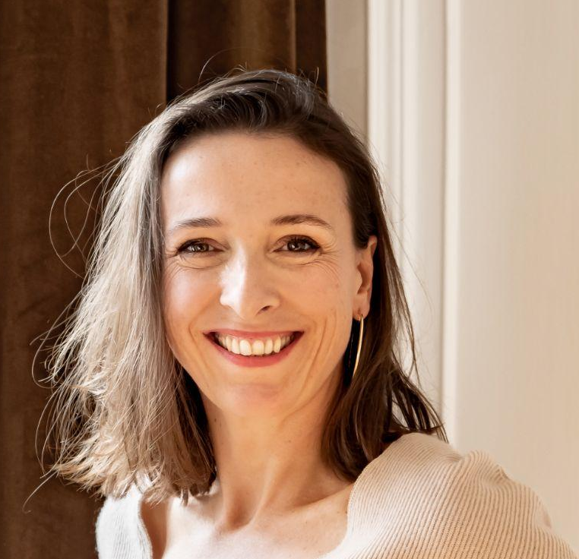
Votre équipe d’animation 2024 !
Relations Presse par Look Sharp
Administratif et financier par Flex Office
Animation par Youmatter
Pierre-Yves, Marine, Marie, Jean, Claire & Caroline
Céline, Agathe & Marion
Sophie & Maëva

Slide 15
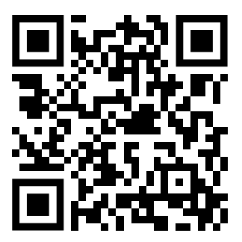
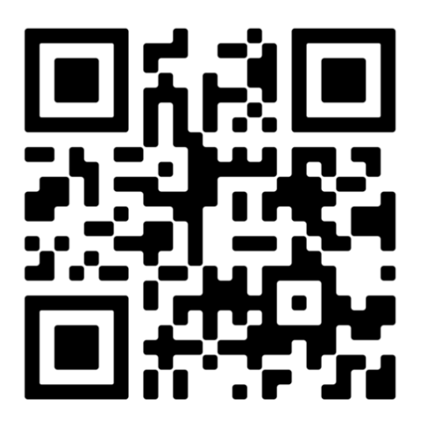
Et vous… qu’attendez-vous du C3D en 2024 ?
La mise en place de la CSRD est un sujet majeur pour nos entreprises. Afin de mieux pouvoir vous accompagner sur ce sujet merci de répondre à cette enquête !
Accessible dès aujourd’hui avec ce QR Code
Pour nous aider à répondre à vos besoins et attentes, nous lançons un sondage en ligne !
Accessible dès aujourd’hui avec ce QR Code
Wifi ouvert: Guimet_11na

Slide 16
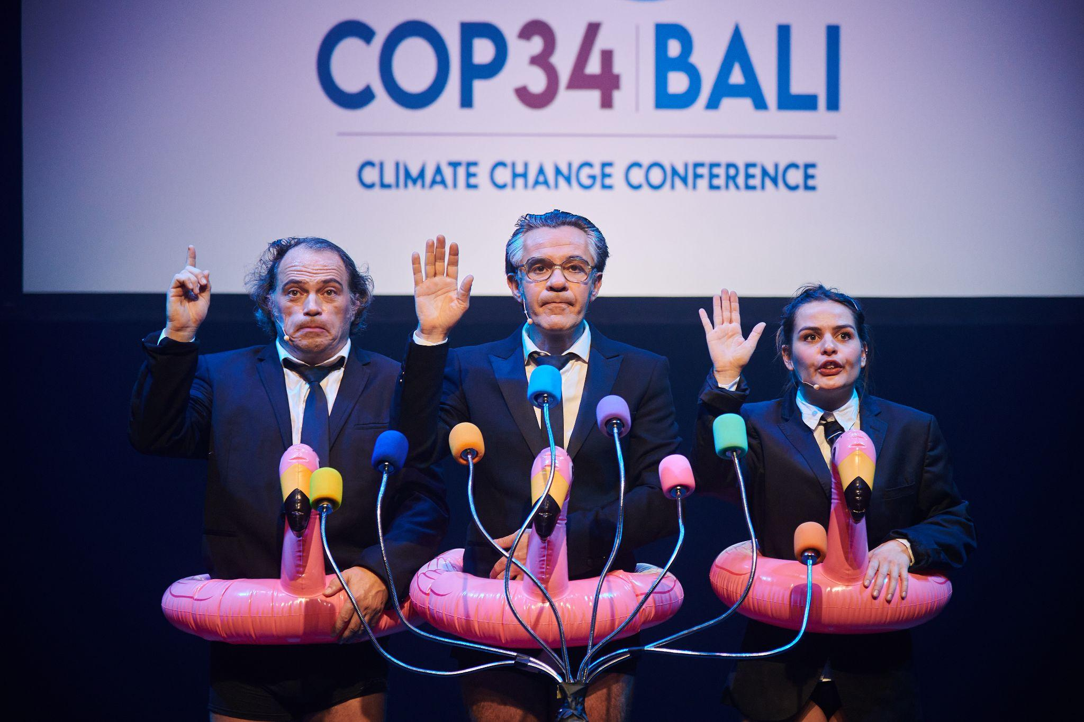
Climax
par la troupe Zygomatic

Slide 17
Titre de la slide
Planning
Work
Marketing
Analysis
Success
Jan.
Feb.
Mar.
Apr.
Mai.
Jun.
Jul.
Aug.
Sep.
Oct.
Nov.
Dec.
Sedma diam dnie nonumy eirmod tempor invidunt utony the labore etodre dolore magna aliquyam desando frond iron lares in this greadon.
Frs fosduom dolores etomda jam takimta sanctus esto ipsusit drin for the the nuras murda insam ons druamet.

Slide 18
Titre de la slide
sous titre de la slide
Column 1 | Column | Column 3 | Column 4 | Column 5
Line 1 | 672 | - | 987 | 544
Line 2 | - | 782 | - | 423
Line 3 | - | 438 | 363 | 121
Line 4 | 564 | - | - | -
Line 5 | - | 236 | 152 | 321
Line 6 | - | 22 | 321 | -
Deteo clita kuasd fruda gubergren, nosotra sod seada dero meram takimata svero eos eta accusam eto justo fosduom dolores etomda jam takimta sanctus esto ipsusit drin for the druamet.
Deteo clita kuasd fruda gubergren, nosotra sod seada dero meram takimata svero eos eta accusam eto justo fosduom dolores

Slide 19
FONT AWESOME ICONS
Easy to use - only copy and past in your slides. Change size and color with one click.

Slide 23
VECTOR LINE ICONS
General

Slide 24
Time /
Location
Design
Weather
Message
People

Slide 25
Smileys
Arrows

Slide 26
Shopping /
Finance
Devices

Slide 27
Social
Media

